Slide 1







SHOP
E-Commerce
Análisis de datos

Slide 2


Tiendas Propias E-Commerce
Tiene las marcas más exclusiva de moda deportiva y es la que tiene la mayor cantidad de productos de lanzamiento.
Apunta al público deportista de alto perfil y rendimiento dando una vidriera virtual orientada por disciplina
Apunta sectores más bajos de la economía con precios más económicos y variedad de marcas y financiación
SERVICES
EXCLUSIVE

Slide 3


Plataformas E-Commerce utilizadas
Mercado Libre
Vtex
Es una plataforma de e-commerce muy conocida en la cual se gestionan publicaciones en tienda propia y de terceros
Plataforma SaaS para tiendas de e-commerce propias. (Grid, Mark, Dash)

Slide 4


Pasos en el procesamiento de la información
01
02
03
04
Extracción de la información del e-commerce Middleware y del ERP a dos dataset ~36 MB
Unificación y normalización de la información de las compras y el ERP
Análisis de diferentes indicadores
Presentación de la información e indicadores

Slide 5


E-Commerce - Análisis de los datos
58.169 Ventas del 1º trimestre del 2021
74%
26%
Mercado Libre lidera ampliamente las ventas, el porcentaje mostrado es la suma de todas las tiendas en la plataforma.
$
Las ventas de vtex representan apenas mas de ¼ de las ventas pero las mismas son mas conveniente debido a que estamos exentos de las condiciones, penalizaciones y comisiones más altas de la plataforma Mercado Libre
$

Slide 6
Ventas por tiendas E-Commerce
E-Commerce - Análisis de los datos
GRID
Dash
37,5%
28,3%
12,6%
MARK
21,6%
Tiendas de terceros
Adidas, Fila, Nike,Puma, Rebook, Stadium y Umbro

Slide 7








E-Commerce - Ganancias por tienda
33,2%
Grid
26,9%
Dash
14,8%
Nike
10,9%
Mark
6,3%
Puma
4,6%
Fila
1,5%
Adidas Perf.
1,2%
Stadium
0,5%
Rebook
0,1%
Umbro
0,1%
Adidas Orginal

Slide 8
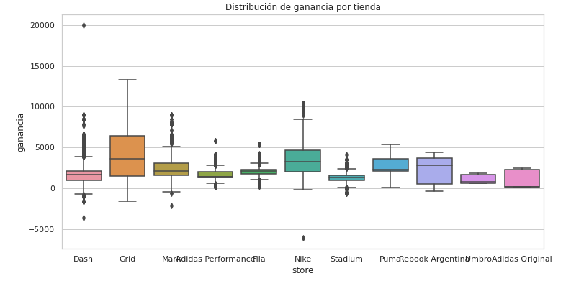
E-Commerce - Análisis de los datos
A
B
C
Se puede notar que:
La tienda "Grid" tal como vimos anteriormente es la que mayor ganancia genera. La segunda que mayor ganancia genera es "Dash", pero de acuerdo al boxplot tiene en promedio ganancias menores a varias de las tiendas y algunos outliers a analizar. También es la que mayor cantidad de ventas tiene.Ambas tienen pérdidas probablemente por las promociones que ofrecen. "Nike" tiene un caso de pérdida mayor a 5000 que habría que analizar en detalle para ver si corresponde a un error de datos o hubo realmente una venta con esa pérdida.
Comercialmente hablando este gráfico muestra la importancia del manejo de las tiendas oficiales de las marcas dentro de Meli, más si se tiene en cuenta la gráfica inicial que compara las ventas de Vtex con Meli

Slide 9
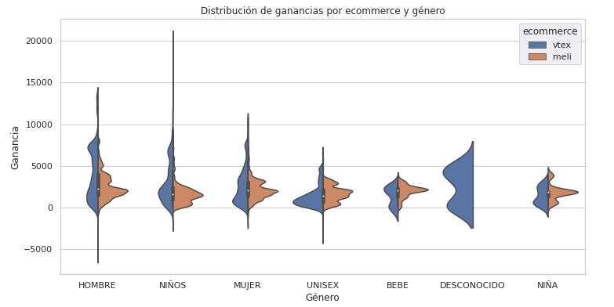






E-Commerce - Análisis de los datos
Se puede notar que:
Tanto por ecommerce como por género no siguen una correlación de ganancias. El gráfico de Violín al igual que el boxplot también se ve afectado por algunos outliers a analizar

Slide 10
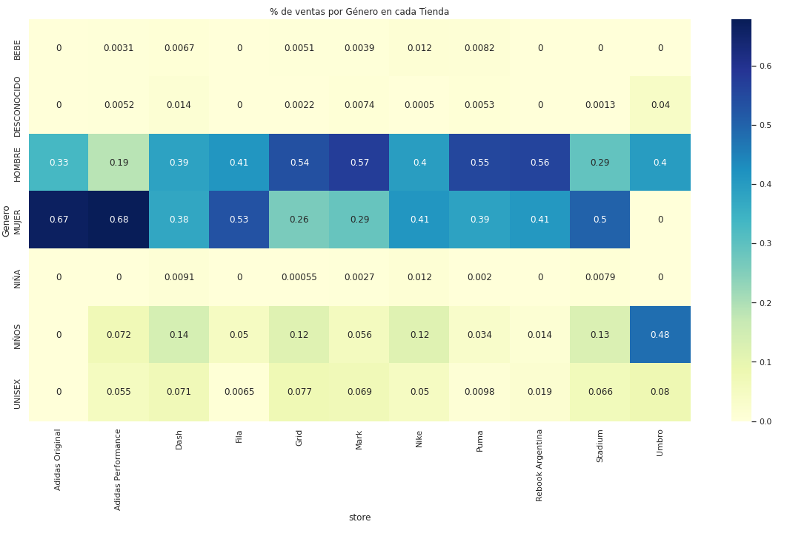
E-Commerce - Análisis de los datos
Es interesante ver como las tiendas oficiales marcan la segmentación de preferencia del público sobre las marcas y en las tiendas propias que están las mismas marcas juntas con otras esa preferencia no es tan marcada.

Slide 11
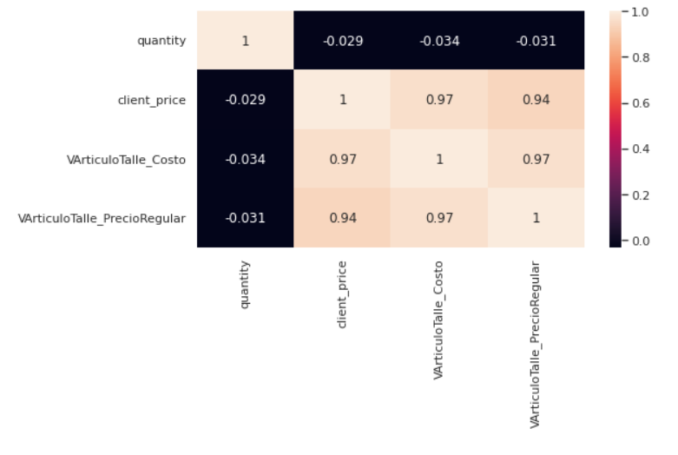
E-Commerce - Análisis de los datos
Se puede notar que todas las variables de precio y costo están altamente correlacionadas positivamente (si una crece la otra también), lo cual da sentido al análisis ya que la ganancia se genera vendiendo a un precio superior al costo

Slide 12
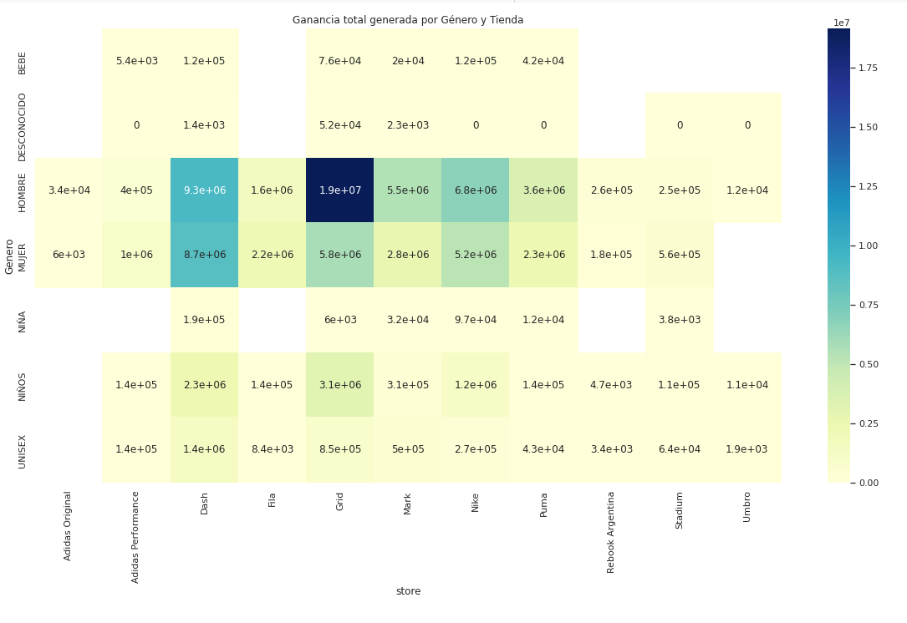
Análisis de datos ecommerce
Se puede notar que:
Casi todas las tiendas venden mayoritariamente productos para hombre y mujer, a excepción de "Umbro" que tiene un 50% de ventas en productos para niños. La mayor ganancia la genera la tienda "Grid" con artículos para hombres, seguida de "Dash" con artículos para hombres y mujeres.

Slide 13
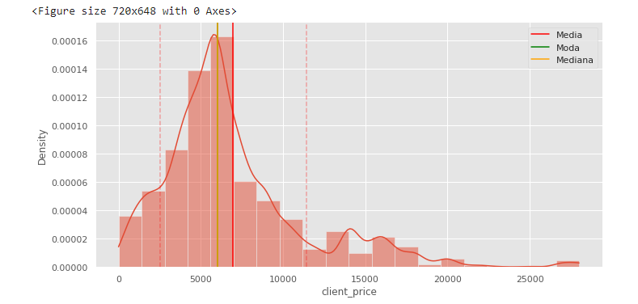
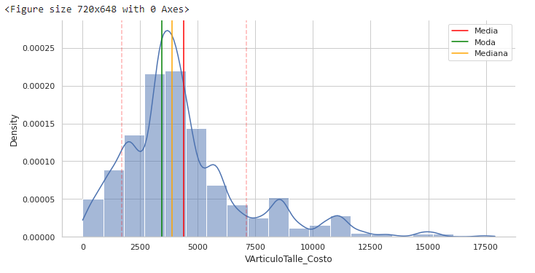
E-Commerce - Análisis de los datos
Primera Imagen:
Histograma y curva de densidad de Precio al cliente con media, mediana y moda
Segunda Imagen:
Histograma y curva de densidad de precio de costo con media, mediana y moda

Slide 14
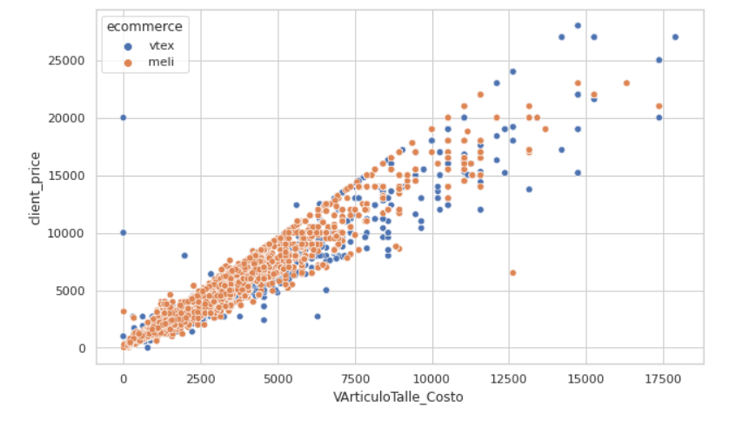
E-Commerce - Análisis de los datos
Se puede notar que:
Para costos similares Meli en general vende a un mayor precio, por lo que es probable que genere mayor ganancia. Hay algunos casos atípicos a analizar donde el costo es 0 y el artículo se vendió con un precio determinado. Meli tiene mayor concentración de puntos en precios menores a 10000, por lo que es probable que genere mayor cantidad de ventas de productos en ese rango de precios.

Slide 15
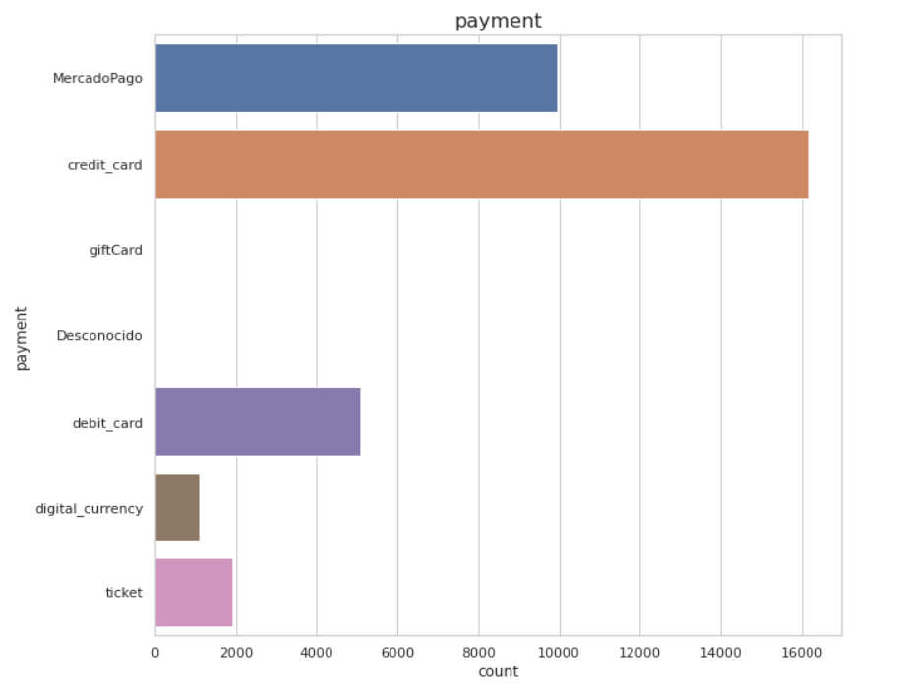
Medios de pago
PAY
E-Commerce - Análisis de los datos

Slide 16
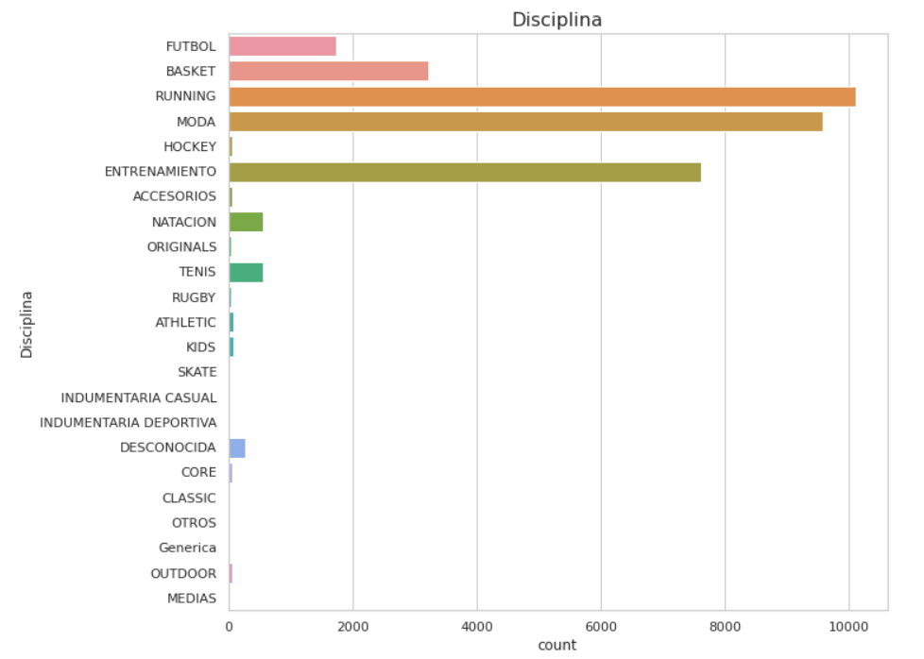
E-Commerce - Análisis de los datos
TOP VENTAS DISCIPLINAS E-COMMERCE

Slide 17
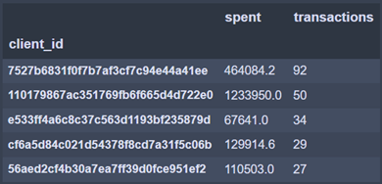
PAY
E-Commerce - Análisis de los datos
Análisis de clientes y su recurrencia de compra
Utilizando el algoritmo k-means se segmentó a los clientes en grupos de acuerdo a dos variables:
- cantidad de dinero que gastaron (suma del precio de los productos que adquirieron)
- recurrencia de compra (cantidad de transacciones que realizaron)

Slide 18
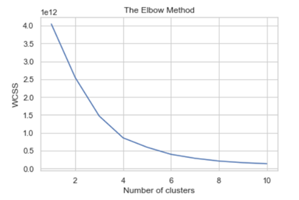
E-Commerce - Análisis de los datos
Análisis de clientes y su recurrencia de compra
Mediante el Elbow Method se logró establecer que lo óptimo sería armar 4 clústers (grupos)
En conclusión:
El grupo 0 contiene la mayor cantidad de clientes, que en promedio solo compraron 1 vez y gastaron poco
El grupo 1 contiene clientes que compran esporádicamente o compraron una vez pero gastaron más que la mayoría
El grupo 2 contiene clientes recurrentes que gastan montos considerables de dinero.
El grupo 3 contiene solo 2 clientes que compraron 71 veces en promedio gastando montos considerables de dinero. Se debería analizar si corresponden a clientes mayoristas.

Slide 19
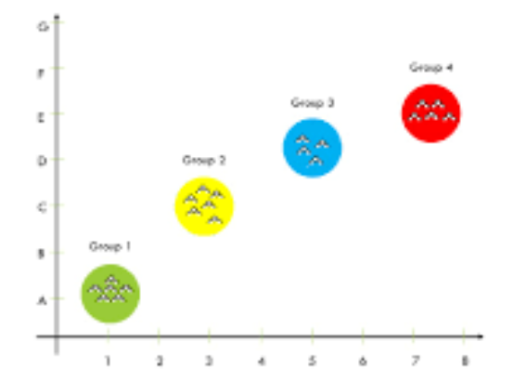
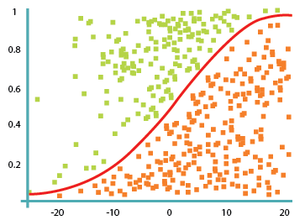
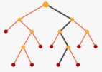
E-Commerce - Análisis de los datos
Selección de Algoritmo de predicción para ecommerce
Se probaron algunos algoritmos de clasificación para predecir cuál sería el mejor ecommerce (vtex o meli) para publicar un artículo y aumentar las chances de que se venda en base a la información de ventas pasadas, y a su precio, la tienda y la línea del producto. Los algoritmos seleccionados fueron:
KNN con n_neighbors=3
Regresión logística
Random Forest con 200 árboles

Slide 20
E-Commerce - Análisis de los datos
Performance de los algoritmos seleccionados
KNN
% de aciertos sobre el set de entrenamiento: 0.87
% de aciertos sobre el set de evaluación: 0.89
Cross Validation KNN: 0.830143272112203
Regresión Logística
% de aciertos sobre el set de entrenamiento: 0.8390517986568256
% de aciertos sobre el set de evaluación: 0.851699043034783
Cross Validation Regresion logística: 0.8390518393750541
Random Forest
% de aciertos sobre el set de entrenamiento: 0.8933107254471707
% de aciertos sobre el set de evaluación: 0.8848203541344336
Cross Validation Random Forest: 0.8817907876947318

Slide 21
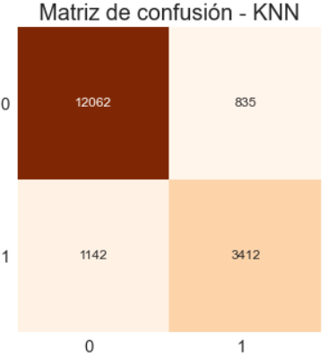
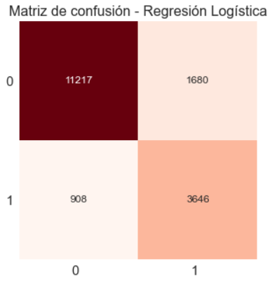
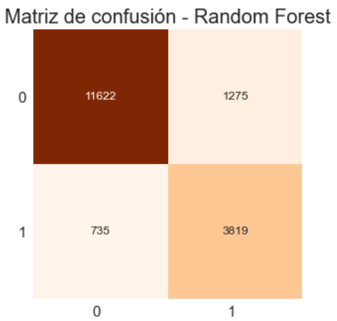
E-Commerce - Análisis de los datos
Performance de los algoritmos seleccionados

Slide 22
E-Commerce - Análisis de los datos
Conclusión de los algoritmos seleccionados
Algoritmo | Accuracy | Precision | Recall | AUC
KNN | 0.89 | 0.8 | 0.75 | 0.84
Regresion Logistica | 0.85 | 0.68 | 0.8 | 0.84
Random Forest | 0.88 | 0.89 | 0.84 | 0.87
Conclusión:
De acuerdo a las métricas el Random Forest resulta ser el mejor modelo a elegir para este caso

Slide 23
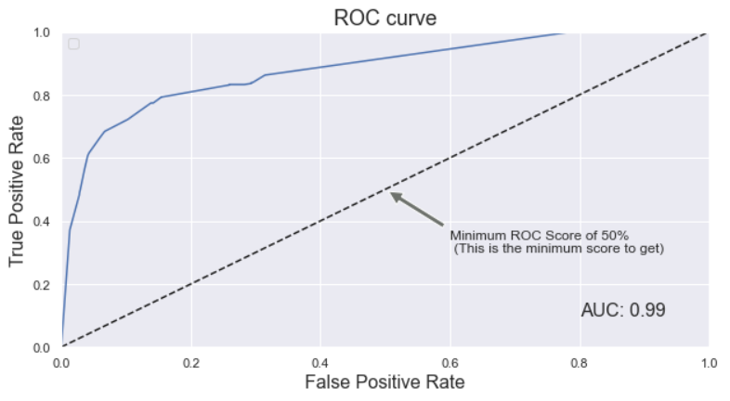
E-Commerce - Análisis de los datos
Evaluación el modelo optimizado a través de la curva ROC

Slide 24
¿CONSULTAS?

